Slide 1
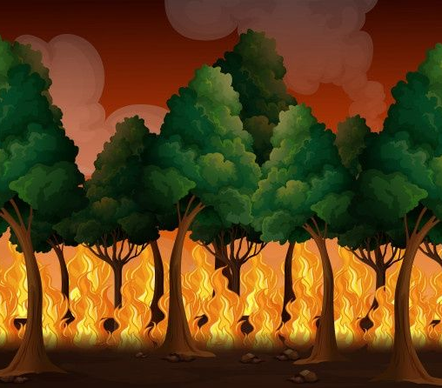
Supervised Learning : Algerian Forest Fires
Ana Carneiro – up202008569
Hugo Almeida - up202006814
Inês Silva – up202008076
Inteligência Artificial - 2022/2023

Slide 2
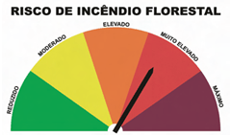
Especificação do trabalho
O tema selecionado foi “Fogos Florestais na Argélia”.
Foi-nos disponibilizado um conjunto de dados que contém vários detalhes tais como a data de captura de dados, a temperatura máxima desse dia, a humidade relativa, velocidade do vento, precipitação(mm), índice de humidade dos combustíveis finos(FFMC), índice de húmus(DMC), índice de seca(DC), índice de propagação inicial(ISI), índice de combustível disponível(BUI), índice meteorológico de incêndio(FWI).
Por fim, uma indicação se nessas condições ocorreu ou não um incêndio florestal.
O objetivo deste projeto é treinar vários modelos de modo a possibilitar o reconhecimento da possível ocorrência de um incêndio baseado nas condições do ambiente e de ocorrências passadas.

Slide 3

Trabalhos relacionados
Previsão de Fogos Florestais na Algéria utilizando técnicas de Data Mining: Caso de Estudo do Algoritmo Árvore de Decisão
https://www.researchgate.net/profile/Faroudja-Abid/publication/339062373_Predicting_Forest_Fire_in_Algeria_Using_Data_Mining_Techniques_Case_Study_of_the_Decision_Tree_Algorithm
Machine Learning
https://www.ibm.com/topics/machine-learning
GitHub com projeto similar
https://github.com/geeky-bit/SVR--Decision-Trees--Random-Forests--DeepNeuralNets--to-PREDICT-FOREST-FIRES

Slide 4
Ferramentas e algoritmos a utilizar
A linguagem utilizada para desenvolvimento foi Python e o ambiente adotado foi Jupyter Notebook.
Ferramentas utilizadas:
Pandas – análise e preparação de dados
Sklearn – criação, treino e teste da performance dos modelos
Matplotlib – criação de charts
Algoritmos implementados:
Decision Tree: Constrói um modelo de árvore para tomar decisões baseadas nas características dos dados.
Neural Networks: Emita a estrutura e o funcionamento do cérebro de um humano de modo a possibilitar a aprendizagem e classificação de dados.
K-NN: Atribui uma instância de teste a uma classe baseada nas K instâncias de teste mais próximas no espaço de características.
SVM: Constrói Hiper planos de modo a separar as classes e maximizar a margem entre elas.

Slide 5
Pré-processamento de Dados
Antes de tudo, temos de efetuar o pré-processamento dos dados fornecidos, de modo a aumentar a precisão da análise dos mesmos, reduzir o tempo e os recursos necessários para treinar o modelo, etc.
Começamos por verificar que a linha 122 separava os dados em 2 regiões diferentes, então decidimos adicionar uma nova coluna que definia em qual região cada conjunto de dados pertencia.
Em seguida, removemos a linha 122 e todos os valores nulos e verificamos se existiam dados duplicados.

Slide 6
Pré-processamento de Dados
Depois, removemos os espaços extra presentes no título de algumas colunas e dos atributos "fire" e "not fire" da coluna "Classes".
Por fim, convertemos todos os dados do tipo Object para o tipo int ou float conforme o que fazia mais sentido, convertendo também os dados da coluna "Classes" para 1 no caso de ocorrência de fogo e 0 no caso contrário.
Em seguida iniciamos a fase de análise de dados.

Slide 7
Pré-processamento de Dados
Análise de dados
Depois de verificar que os dados estavam em ordem, procedemos para uma análise mais profunda dos mesmos, começando por criar uma matriz de correlação para verificar a influência de cada característica do ambiente na ocorrência de um fogo.
Para além disso, criamos também vários gráficos que permitem comparar a quantidade de dados que geraram fogos ou não, a quantidade de fogos que ocorreram em cada região e em cada mês.
Preparação de dados
Em seguida, de modo a minimizar os dados removemos algumas colunas que concluímos não serem tão relevantes para a classificação e também as que possuíam correlação superior ao threshold definido.
Depois, dividimos a base de dados em treino e teste (75%-25%) e efetuamos scaling da base de dados, de modo a normalizar os dados e atribuir igual importância às diferentes features durante o processo de treino.

Slide 8
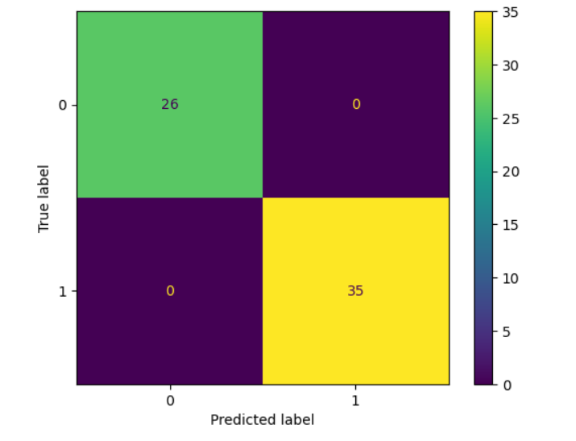
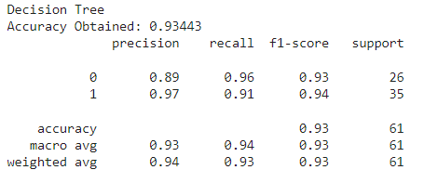
Decision Tree
Tempo para treinar Decision Tree classifier: 0.00294 segundos.
Métricas de avaliação:

Slide 9
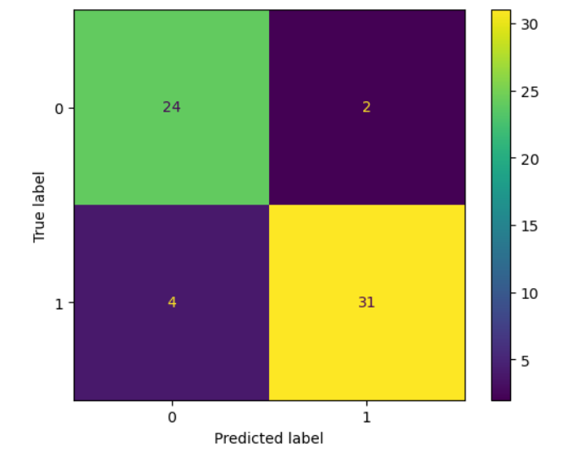
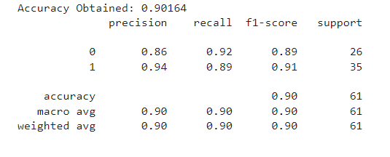
KNeighbors
Tempo para treinar KNN classifier: 0.00207 segundos.
Training Score: 0.9615384615384616 Test Score: 0.9016393442622951
Métricas de avaliação:

Slide 10
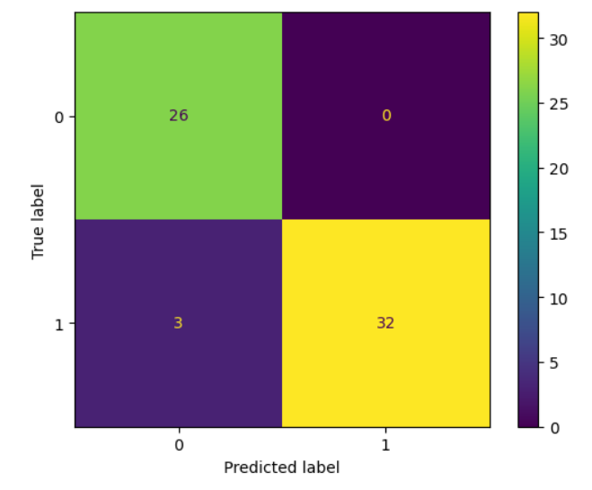
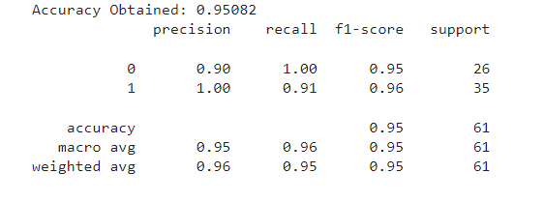
Random Forest
Tempo para treinar Random Forest classifier: 0.10755 segundos.
Training Score: 1.0 Test Score: 0.9508196721311475
Métricas de avaliação:

Slide 11
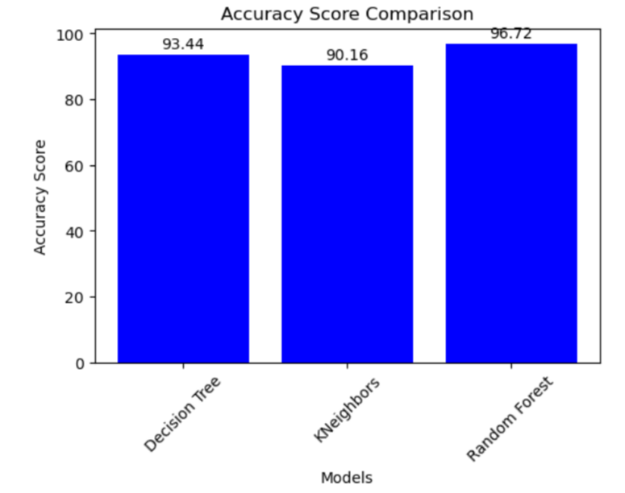
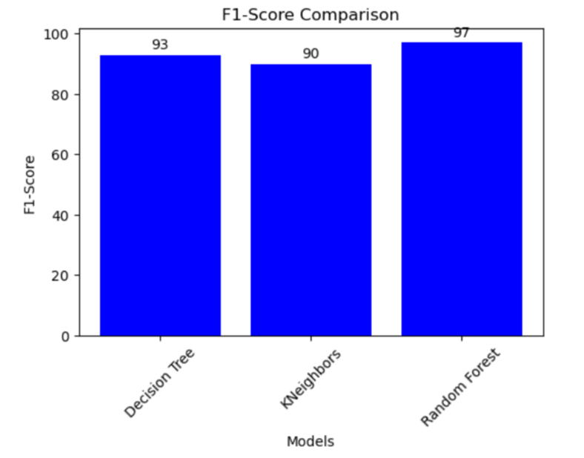
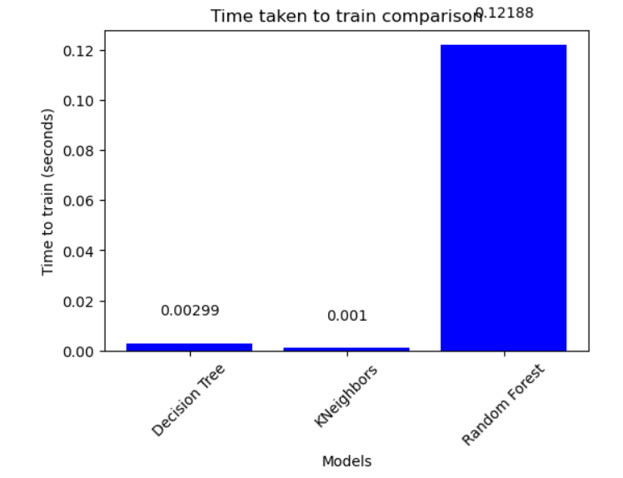
Avaliação e comparação
Através da análise concluímos que o algoritmo Random Forest possui melhor performance entre os 3, pois apesar de demorar o maior tempo a treinar, produz resultados com maior precisão e F1-score. Em segundo lugar vem o Decision Tree e em último o KNeighbors. Apesar disso, ambos continuam a possuir precisão, recall e F1-score elevados.

